Slide 1
ПАСПОРТ
Единой дежурно-диспетчерской службы
Крапивинского муниципального округа
Кемеровской области – Кузбасса

Slide 2
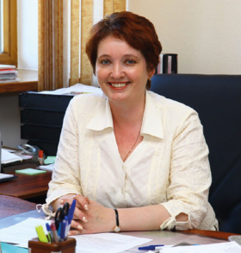
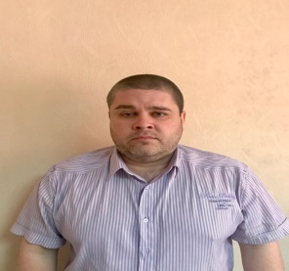
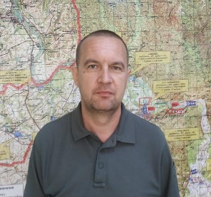
РУКОВОДСТВО МУНИЦИПАЛЬНОГО ОБРАЗОВАНИЯ И ЕДДС
Глава Крапивинского муниципального округа –
председатель КЧС и ОПБ
Климина Татьяна Ивановна
тел: 8(384 46) 22-2-13
Начальник отдела ГО и ЧС
администрации Крапивинского муниципального округа
Румянцев Роман Александрович
тел: 8(384 46) 22-2-50
Начальник МКУ «Единая дежурно-диспетчерская служба»
Крапивинского муниципального округа
Ларин Андрей Анатольевич
тел: 8(384 46) 22-6-04

Slide 3
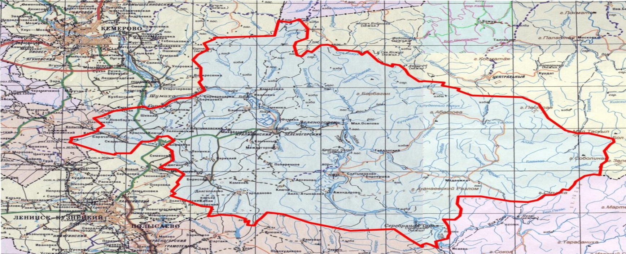
КРАТКАЯ ХАРАКТЕРИСТИКА КРАПИВИНСКОГО МУНИЦИПАЛЬНОГО ОКРУГА
Муниципальное образование | Территория (тыс.кв.км) | Население (тыс.чел) | В т.ч.сельское (тыс.чел) | Сельские поселения | Города (ПГТ) | Населенные пункты (села, деревни) | Плотность населения на 1 кв. км | Городское насел. %
Крапивинский муниципальный округ | 6,9 | 23,2 | 10,9 | 9 | 2 | 32 | 0,3 | 52,9%
Адрес администрации: 652440, пос. Крапивинский, ул. Юбилейная, 15. Координаты: 51°44′19.09″N (51.738637) 36°9′4.47″E (36.151243). Адрес электронной почты: adm-krapiv@ako.ru, www.krapivino.ru. Телефон: 8 (384 46) 22-2-13. Факс: 8 (384 46) 22-4-38.
Потенциально опасные объекты: 0
Социально значимые объекты/в том числе с круглосуточным пребыванием людей: 63/8
Образовательные учреждения – 37/2, из них:
общеобразовательные школы – 16/1;
доп. образование – 2:
детские сады –17/1;
Учреждения здравоохранения – 26/1,
из них:
Районная больница – 1/1 (на 200 коек);
поликлиника – 2;
ФАП и ВА – 23.
Разное -6/5,из них :
«Губернский дом ребёнка специализированный» - 1/1;
«Центр реабилитации несовершеннолетних» (соц.приют) – 1/1;
Отделение дневного пребывания -1/0;
Дом ветеранов -1/1
Санаторий «Борисовский» – 1/1
19 ОФПС
Крапивинский округ
п. Крапивинский
Крапивинский муниципальный округ расположен в центральной части Кемеровской области – Кузбасса по обеим берегам реки Томи. Административные границы Крапивинского муниципального округа сухопутные. На юге округ граничит с Беловским муниципальным округом, на юго-востоке – с Новокузнецким муниципальным округом, на севере и северо-востоке – с Тисульским муниципальным округом, на юго-западе – с Ленинск-Кузнецким муниципальным округом, на западе – с Промышленновским муниципальным округом и на северо-западе – с Кемеровским муниципальным округом. В составе муниципального образования 33 населенный пункт, в том числе 31 сельских населенных пунктов и 2 городских поселения.

Slide 4
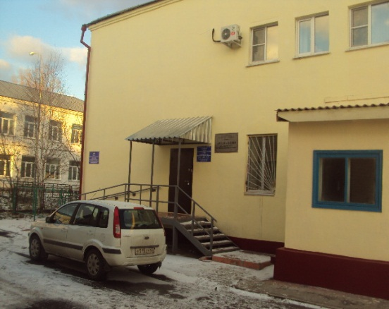
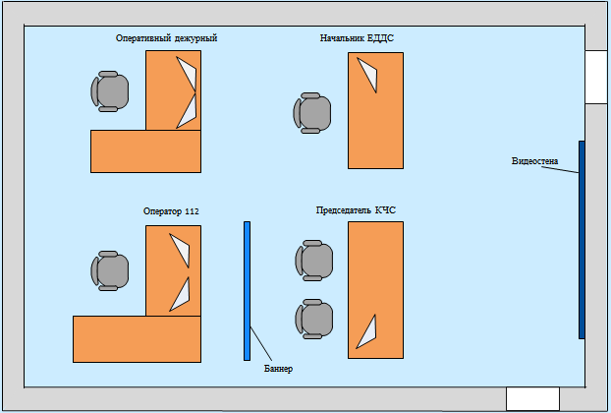
РАЗМЕЩЕНИЕ ЕДДС КРАПИВИНСКОГО МУНИЦИПАЛЬНОГО ОКРУГА
Адрес:
Российская Федерация, 652440,
Кемеровская область – Кузбасс,
пгт. Крапивинский, ул. Юбилейная, 2а
эл. адрес: edds-krap@yandex.ru
Тел. 8 (384 46) 22-7-73,
Факс 8 (384 46) 22-6-04
ЕДДС Крапивинского муниципального округа размещена
в отдельном помещении.
Общая площадь – 266 кв.м.
Площадь зала ОДС– 40 кв.м.

Slide 5
ЧИСЛЕННОСТЬ ДИСПЕТЧЕРСКОГО СОСТАВА ЕДДС НА ТЕРРИТОРИИ КРАПИВИНСКОГО МУНИЦИПАЛЬНОГО ОКРУГА
Штатная численность оперативных дежурных (чел.) | Численность дежурной смены (чел.) | Заработная плата оперативных дежурных (тыс. руб.) | Средняя зарплата в округе (тыс. руб.) | Консолидированный бюджет округа (млн. руб.)
5 | 1,33 | 20,0 | 36,203 | 616203,7
5

Slide 6
ТЕХНИЧЕСКОЕ ОСНАЩЕНИЕ ЕДДС КРАПИВИНСКОГО МУНИЦИПАЛЬНОГО ОКРУГА
№ п/п | Средства связи и автоматизации управления, в том числе средства радиосвязи | Количество
1 | IP-телефон Grandstream GXP2140 | 1
2 | Панель расширения Grandstream GXP2200 EXT | 1
3 | Стационарная УВЧ радиостанция ТАКТ -101 | 1
4 | IP внутренний телефон Grandstream GXP1200 | 1
5 | Видеотелефон Grandstream GXV3000 | 1
6 | Стационарный сотовый телефон bright&quick BQ-2052 POIMT | 1
7 | Радиотелефон Panasonic KХ-TG161RU3 | 1
8 | Сотовый телефон HONOR 10 | 1
9 | Стационарный телефон | 3
10 | Программно-аппаратный комплекс ViPNet Coordinator HW100 | 1
Укомплектованность - 100 %
№ п/п | Оргтехника (компьютеры, принтеры, сканеры) | Количество
1 | Компьютеры | 3
2 | Принтер | 3
3 | Сканеры | 2
4 | Факс | 1
5 | Ламинатор | 1
Укомплектованность - 100 %
№ п/п | Приемник ГЛОНАСС или ГЛОНАСС/GPS | Количество
1 | В наличии | 1
Укомплектованность - 100 %
№ п/п | Метеостанция | Количество
1 | Квеллер | 1
Укомплектованность - 100 %
№ п/п | Средства регистрации (записи) входящих и исходящих переговоров, а также определения номера звонящего абонента | Кол-во
1 | Система Sp Record USB запись переговоров с 2-мя линиями, определение номера звонящего. | 1
Укомплектованность - 50 %
№ п/п | Средства оповещения руководящего состава и населения | Количество
1 | Руководящий состав администрации оповещается через автоматическую стойку СЦВ; | 1
2 | Население оповещается через аппаратуру П-160, П-164 с перехватом радиоканалов; | 1
3 | Громкоговорящая связь на автомашинах | 26
4 | Система оповещения через аналоговые и SIP линии SpRobot | 1
5 | Система СМС рассылки SpRobot | 1
Укомплектованность -100 %
№ п/п | Система видеоконференцсвязи | Количество
1 | АРМ ВКС | 1
2 | Видеотелефон GRANDSTREAM | 1
Укомплектованность - 100 %
№ п/п | Абонент | Каналы связи
 |  | Прямой канал связи | МГТС | ВЦСС | Транкинговая связь | Спутниковая связь | Сотовая связь | Радиосвязь | Интернет | Интранет ЛВС МЧС России
1 | ЦУКС ГУ МЧС России по Кемеровской области – Кузбассу | + | + | + | - | - | + | + | + | +
2 | ЕДДС соседних муниципальных образований | + | + | - | - | - | + | + | + | +
3 | ДДС потенциально опасных объектов | нет ПОО | + | - | - | - | - | - | + | -
4 | Объекты с массовым пребыванием людей | + | + | - | - | - | + | - | + | -

Slide 7
СВЕДЕНИЯ О ЧРЕЗВЫЧАЙНЫХ СИТУАЦИЯХ,
ПРОИЗОШЕДШИХ НА ТЕРРИТОРИИ
КРАПИВИНСКОГО МУНИЦИПАЛЬНОГО ОКРУГА
В ПЕРИОД 2018 - 2022
В период 2016-2022 года на территории Крапивинского муниципального округа произошло чрезвычайных ситуаций не произошло:
техногенные ЧС – 0;
природные ЧС – 0;
биолого-социальные ЧС – 0.
7

Slide 8
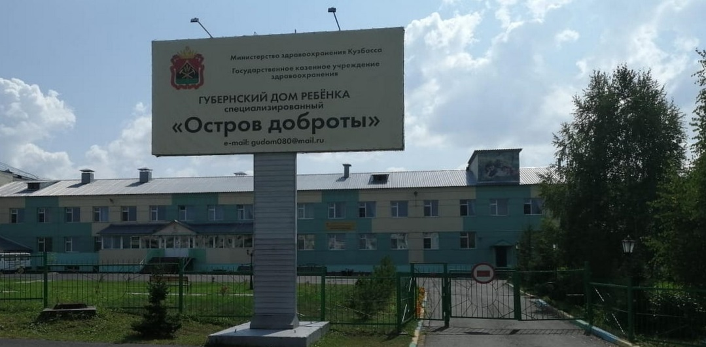
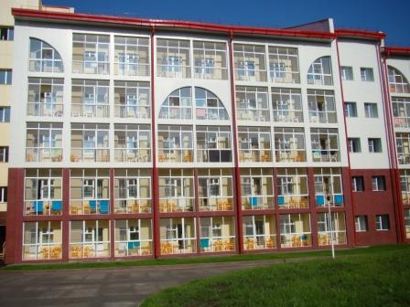
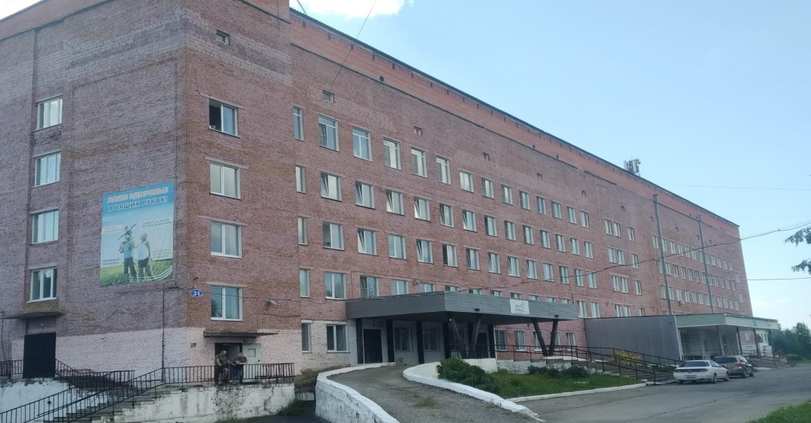
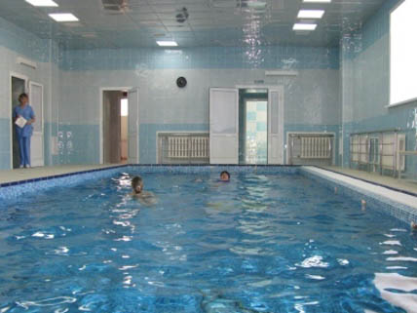
ПОТЕНЦИАЛЬНО ОПАСНЫЕ ОБЪЕКТЫ
Количество объектов
Общее количество | Потенциально-опасные | Социально-значимые | Критически-важные | Туристические маршруты
68 | 0 | 68 | 0 | 0
650449 пгт. Зеленогорский ул. Центральная, 77
Губернский дом Специализированный
ГАУ «Санаторий Борисовский»
650449 пгт. Зеленогорский
ул. Центральная, 31
652452 с. Борисово
Крапивинская районная больница
8

Slide 9
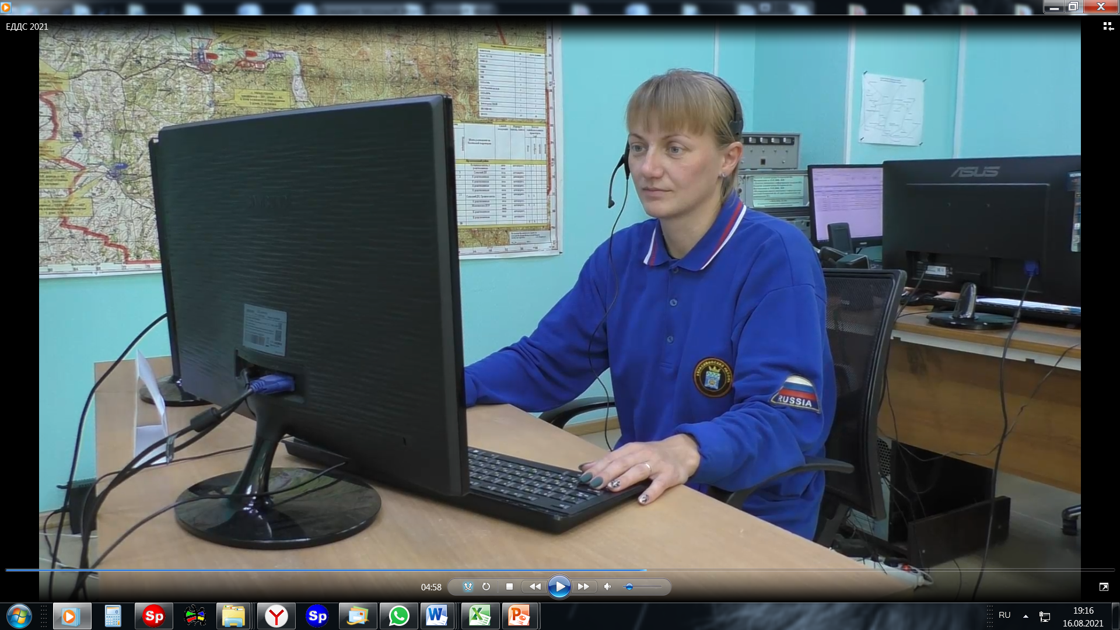
СОСТАВ ДЕЖУРНОЙ СМЕНЫ ЕДДС КРАПИВИНСКОГО МУНИЦИПАЛЬНОГО ОКРУГА

